Slide 1
REDUCCIÓN DIMENSIONALIDAD

Slide 2
Contenido
¿Qué es la reducción de dimensionalidad?
¿Por qué se requiere la reducción de dimensionalidad?
Técnicas comunes de reducción de dimensionalidad
Relación de valor perdido
Filtro de baja varianza
Filtro de alta correlación
Correlación (con el objetivo)
Multicolinealidad
Componente Principales
Arboles**

Slide 3
¿Qué es la reducción de dimensionalidad?
A medida que aumenta la generación y recopilación de datos, visualizarlos y hacer inferencias se vuelve cada vez más desafiante.
Cuando se trata de datos de gran dimensión, suele ser útil reducir la dimensionalidad proyectando los datos a un subespacio de menor dimensión que capte la “esencia” de los datos. Esto se denomina reducción de la dimensionalidad.
Menos dimensiones de entrada a menudo significa, en consecuencia, menos parámetros o una estructura más simple en el modelo de aprendizaje de la máquina.Es deseable tener modelos simples que generalizan bien y, a su vez, introducen datos con pocas variables de entrada.
Puede realizarse después de la limpieza y el escalado de los datos y antes de entrenar un modelo predictivo.

Slide 4
¿Por qué se requiere la reducción de dimensionalidad?
Menos dimensiones conducen a menos tiempo de cálculo / entrenamiento
Se encarga de la multicolinealidad eliminando las variables redundantes. Por ejemplo, tiene dos variables: 'tiempo dedicado a la caminadora en minutos' y 'calorías quemadas'. Estas variables están altamente correlacionadas, ya que cuanto más tiempo pases corriendo en una cinta, más calorías quemarás. Por lo tanto, no tiene sentido almacenar ambos, ya que solo uno de ellos hace lo que necesita
Ayuda a visualizar datos. Como se discutió anteriormente, es muy difícil visualizar datos en dimensiones más altas, por lo que reducir nuestro espacio a 2D o 3D puede permitirnos trazar y observar patrones con mayor claridad.

Slide 5
La reducción de la dimensionalidad se puede realizar de dos formas diferentes
01
02
Selección de características
Reducción de dimensionalidad
Al encontrar un conjunto más pequeño de nuevas variables, cada una de las cuales es una combinación de las variables de entrada, que contienen básicamente la misma información que las variables de entrada (esta técnica se llama reducción de dimensionalidad)
Manteniendo solo las variables más relevantes del conjunto de datos original

Slide 6

TÉCNICAS

Slide 7
Relación de valor perdido
Filtro de baja varianza
Variables en el conjunto de datos donde todas la observaciones tienen el mismo valor (unitarias) o varianza muy baja , este tipo de variables no aportan mucha información a un modelo.
Consiste en eliminar aquellas variables que no tienen mucha información, demasiados valores faltantes.

Slide 8
Filtro de alta correlación (X)
Correlación (con el objetivo)
La alta correlación entre dos variables significa que tienen tendencias similares y es probable que contengan información similar. Esto puede reducir drásticamente el rendimiento de algunos modelos (modelos de regresión lineal y logística, por ejemplo).
Si el coeficiente de correlación cruza un cierto valor de umbral, podemos eliminar una de las variables.
**Debemos mantener aquellas variables que muestran una correlación alta con la variable objetivo.
Elimine las variables que tengan una correlación muy baja con el objetivo.
Si una variable tiene una corrección muy baja con el objetivo, no será útil para el modelo (predicción).

Slide 9
MULTICOLINEALIDAD
“La multicolinealidad ocurre cuando dos o más variables independientes están altamente correlacionadas entre sí en un modelo de regresión.”
Esto significa que se puede predecir una variable independiente a partir de otra variable independiente en un modelo de regresión .
Por ejemplo, altura y peso, ingresos del hogar y consumo de agua, kilometraje y precio de un automóvil, tiempo de estudio y tiempo libre, etc.

Slide 10
EJEMPLO
A Colin le encanta ver televisión mientras mastica patatas fritas. ¡Mientras más televisión mira, más patatas fritas come y más feliz se pone!
Ahora, si pudiéramos cuantificar la felicidad y medir la felicidad de Colin mientras está ocupado haciendo su actividad favorita, ¿cuál crees que tendría un mayor impacto en su felicidad? ¿Tomando patatas fritas o viendo televisión?
Eso es difícil de determinar porque en el momento en que intentamos medir la felicidad de Colin por comer papas fritas, comienza a mirar televisión. Y en el momento en que tratamos de medir su felicidad al ver televisión, comienza a comer papas fritas.
"Esto hace que los efectos de X1 en Y sean difíciles de distinguir de los efectos de X2 en Y".

Slide 11
¿Qué causa la multicolinealidad?
Experimentos mal diseñados
Creación de nuevas variables
Por ejemplo, determinar el consumo de electricidad de un hogar a partir de los ingresos del hogar y la cantidad de electrodomésticos
Crear una variable para el IMC a partir de las variables de altura y peso incluiría información redundante en el modelo
Incluyendo variables idénticas en el conjunto de datos
Uso inexacto de variables dummy
Por ejemplo, incluir variables de temperatura en Fahrenheit y temperatura en Celsius
Por ejemplo, en un conjunto de datos que contiene la variable de estado de matrimonio con dos valores únicos: 'casado', 'soltero'. La creación de variables dummy para ambos incluiría información redundante. Podemos conformarnos con una sola variable que contenga 0/1 para el estado 'casado' / 'soltero'

Slide 12
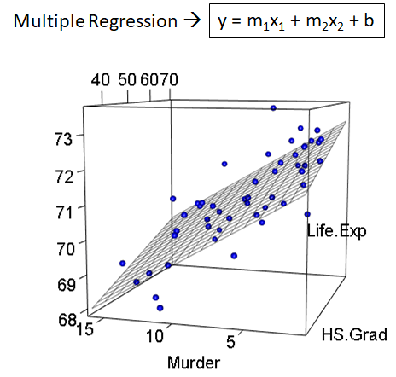
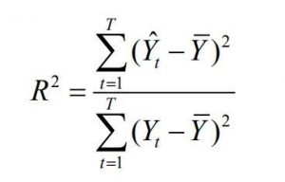
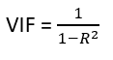
¿Cómo detectar multicolinealidad?
”VIF determina la fuerza de la correlación entre las variables independientes. Se predice tomando una variable y haciendo una regresión frente a cualquier otra variable. "
La puntuación VIF de una variable independiente representa qué tan bien la variable se explica por otras variables independientes.
VIF
VIF >10 son altamente colineales
Factor de inflación de la varianza

Slide 13
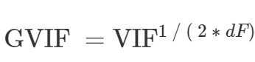
¿Cómo detectar multicolinealidad?
1- Cree dummies (una codificación Dummy) para todos los atributos categóricos.
2. Elimine una categoría para cada atributo categórico o, de lo contrario, los valores finales se volverán locos
3.- Sea A la matriz de correlación de las variables codificadas en caliente del atributo en consideración.
4.- Sea B la matriz de correlación de todos los demás atributos del conjunto de datos (uno codificado en caliente y numérico) excluyendo los de A.
5.- Sea C la matriz de correlación de las variables consideradas tanto en A como en B.
6.- GVIF = (det (A) .det (B)) / det (C)
Dado que estos valores serán grandes para variables categóricas y pequeños (VIF habitual) para valores numéricos, tenemos que tener algún mecanismo de escala para compararlos. Lo hacemos calculando el siguiente valor:
7.- (GVIF) elevado a (1 / (2 * grados de libertad))
dónde grados de libertad = (categorías en un atributo - 1); Para numérico es solo 1
”GVIF determina la fuerza de la correlación entre las variables independientes. "
Es un desarrollo implementado para evaluar la multicolinealidad entre variables categóricas, basado en el cálculo del determinante de variables de correlación.
Nos permiten estudiar la posición relativa de rectas y planos (sabemos que la posición relativa que ocupan rectas y planos se puede calcular a través de sistemas de ecuaciones lineales, que son resueltas por determinantes de matrices).
Fox y Monnet
GVIF >5 son altamente colineales

Slide 14
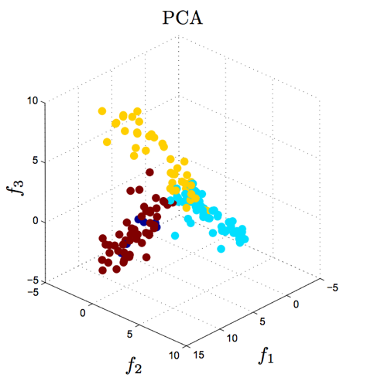
Análisis de componentes principales (PCA)
Método estadístico que permite simplificar la complejidad de espacios muestrales con muchas dimensiones a la vez que conserva su información.
Cada componente principal (Zi) se obtiene por combinación lineal de las variables originales. Se pueden entender como nuevas variables obtenidas al combinar de una determinada forma las variables originales.
Una vez calculada la primera componente (Z1) se calcula la segunda (Z2) repitiendo el mismo proceso, pero añadiendo la condición de que la combinación lineal no puede estar correlacionada con la primera componente.
Los componentes son independientes entre si.
**Ayuda a eliminar la multicolinealidad, pero la explicabilidad se ve comprometida.
Recursos

Slide 15

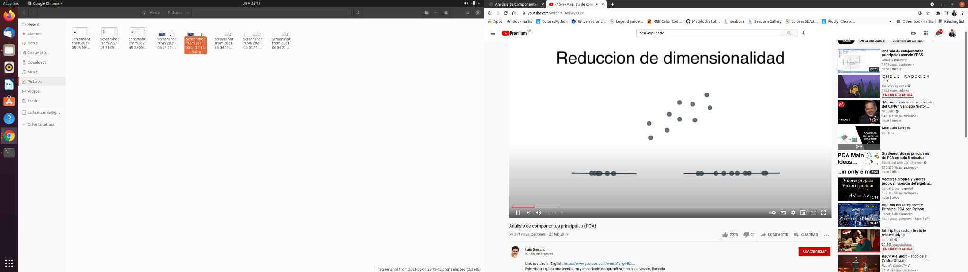

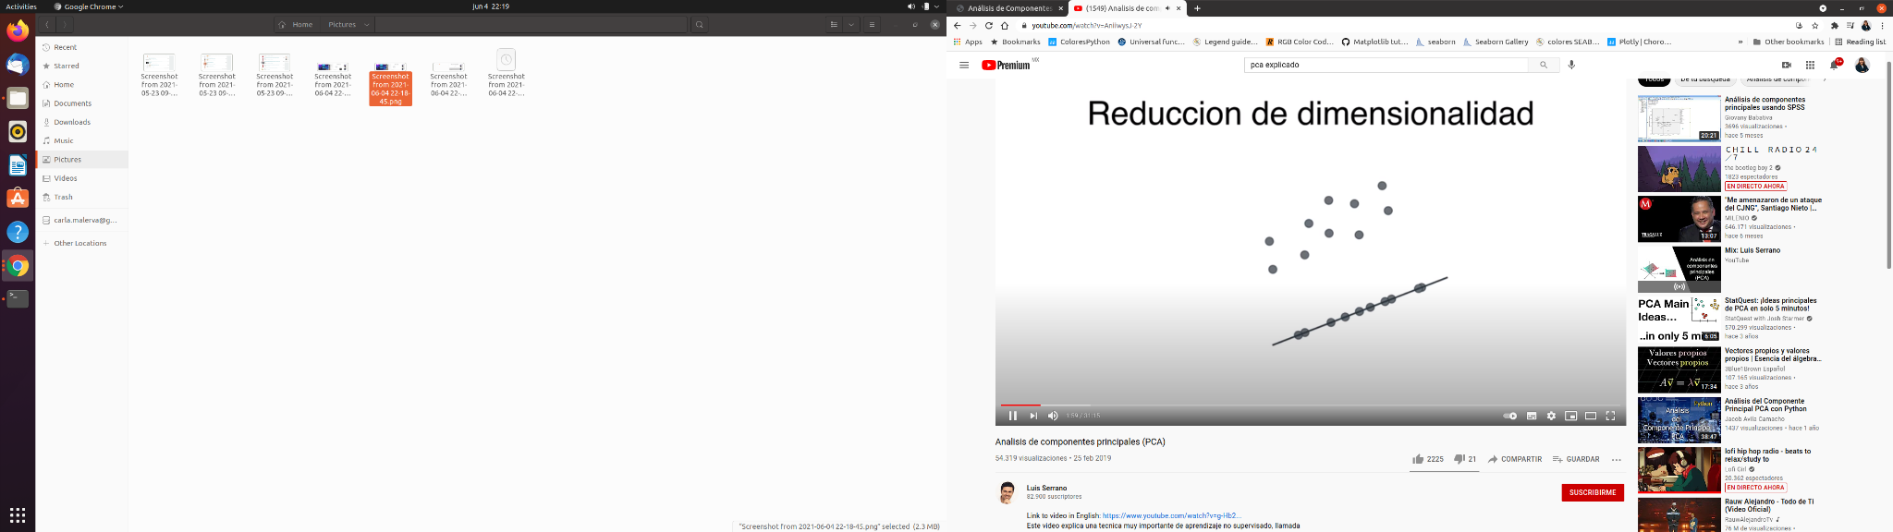
Análisis de componentes principales (PCA)
A: Proyectar los puntos sobre la línea de la izquierda
B: Proyectar los puntos sobre la línea de la derecha
¿Cuál es la mejor proyección de tal forma que conservemos la mayor cantidad de información?

Slide 16
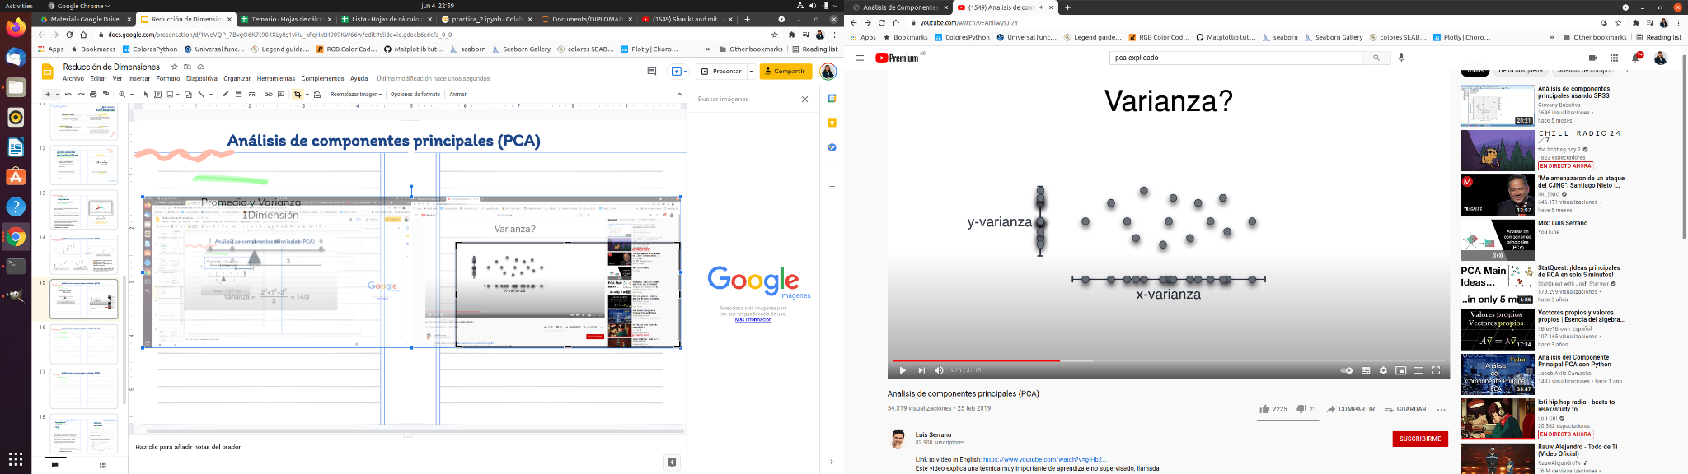
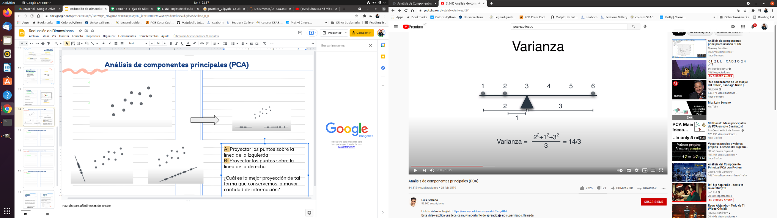
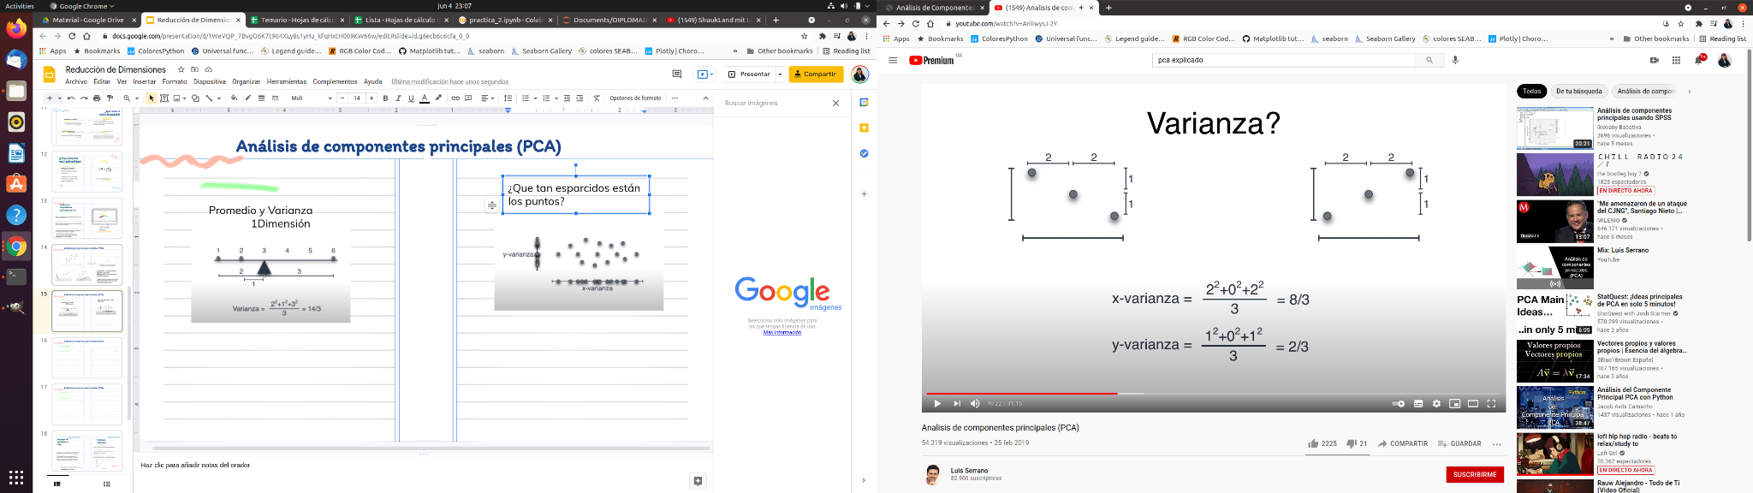
Análisis de componentes principales (PCA)
¿Que tan esparcidos están los puntos?
Promedio y Varianza
1Dimensión
¿Cómo los diferenciamos?

Slide 17

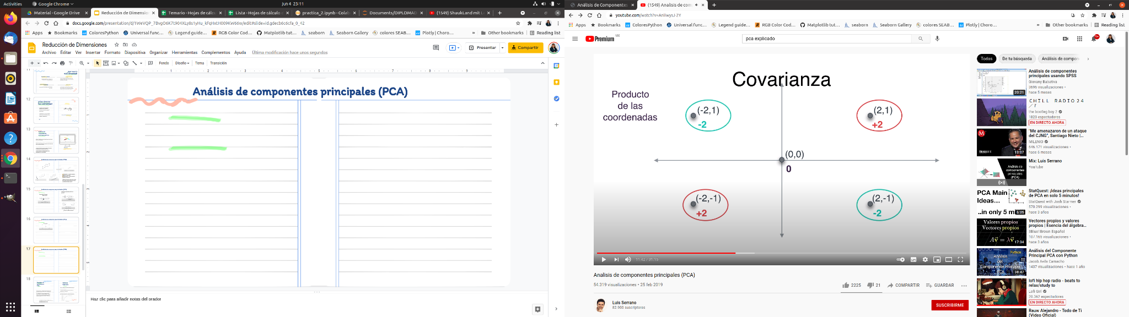
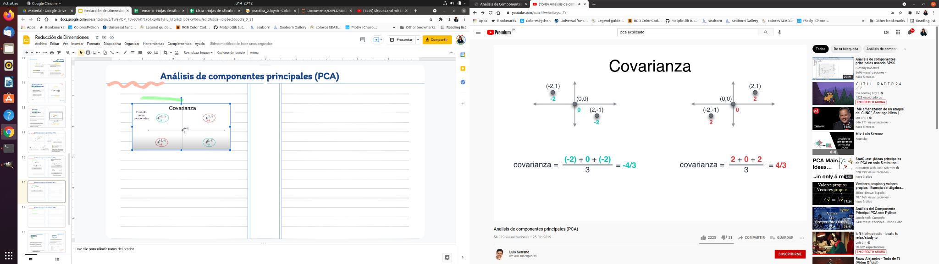
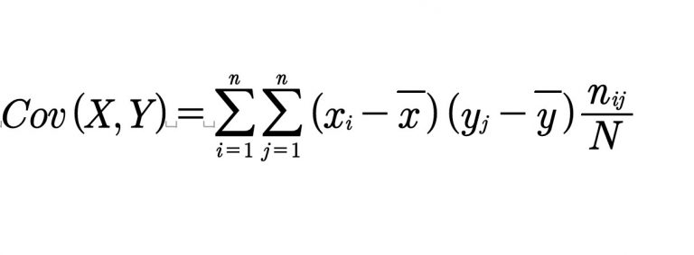
Análisis de componentes principales (PCA)

Slide 18
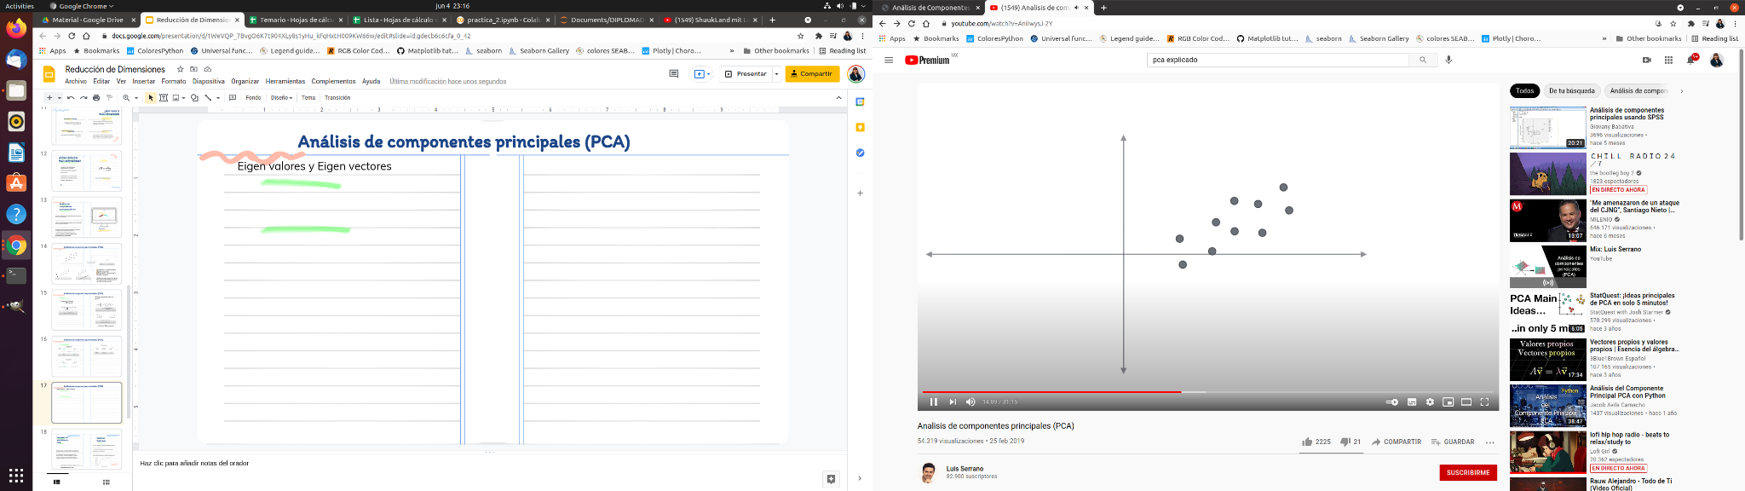

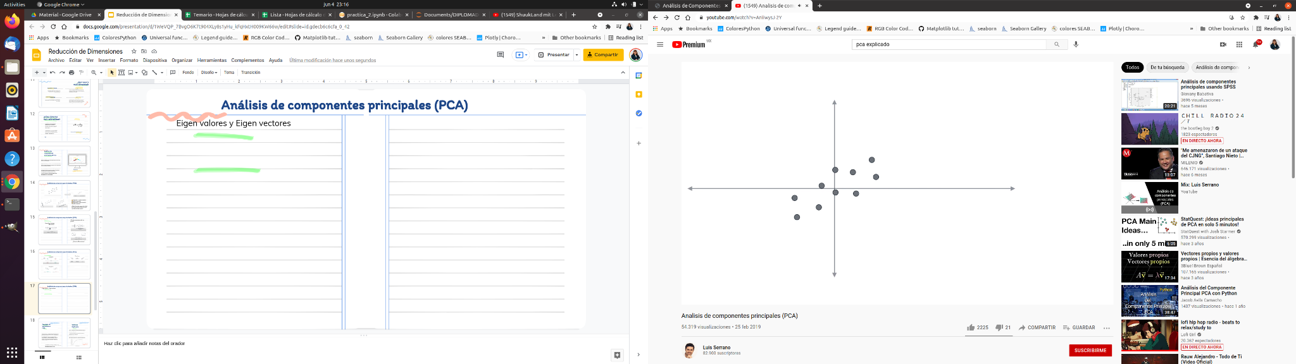
Análisis de componentes principales (PCA)
Eigen valores y Eigen vectores
Centrar los valores.
Para central los valores obtenemos el promedio en X y el promedio en Y, posteriormente restamos esos valores a cada coordenada.
Si la matriz es simétrica entonces por el teorema fundamental del álgebra tenemos eigenvalores reales.

Slide 19
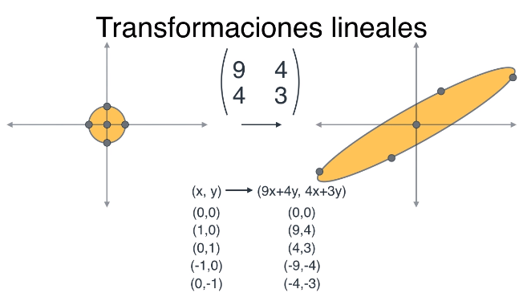
Análisis de componentes principales (PCA)
Transformación lineal:
Es una función del plano al plano, los puntos del lado izquierdo los va a mandar a otro punto en el plano de la derecha
Se está “estirando” el plano en dos direcciones perpendiculares.

Slide 20
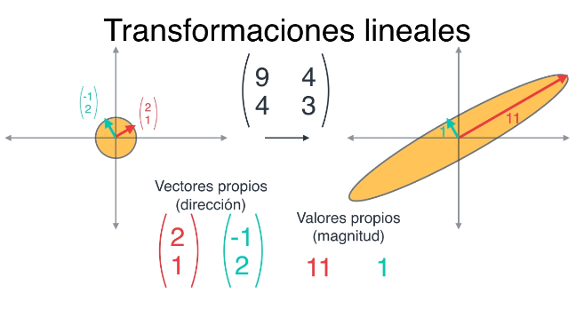
Análisis de componentes principales (PCA)
Vector rojo lo manda a la misma dirección , solo lo “estira” y longitud de estiramiento es 11
Vector verde, perpendicular al rojo, se manda a la misma dirección solo se “estira”.
Eigenvectores: rojo y verde, donde determinas las dos direcciones.
Eigenvalores : 11, 1 - Factores de estiramiento (magnitud)
Las transformaciones lineales no siempre son formadas de dos estiramientos perpendiculares, solo pasa si la matriz es simétrica. La matriz de covarianza es simétrica.

Slide 21
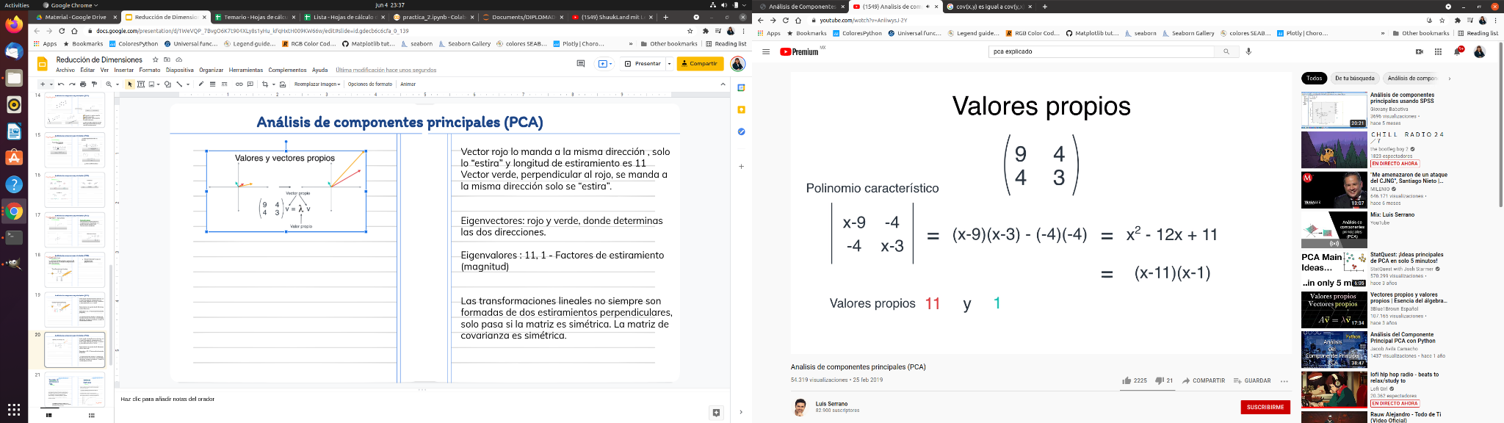
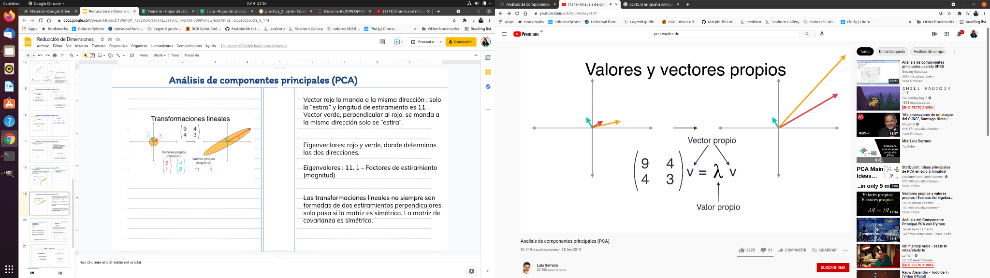
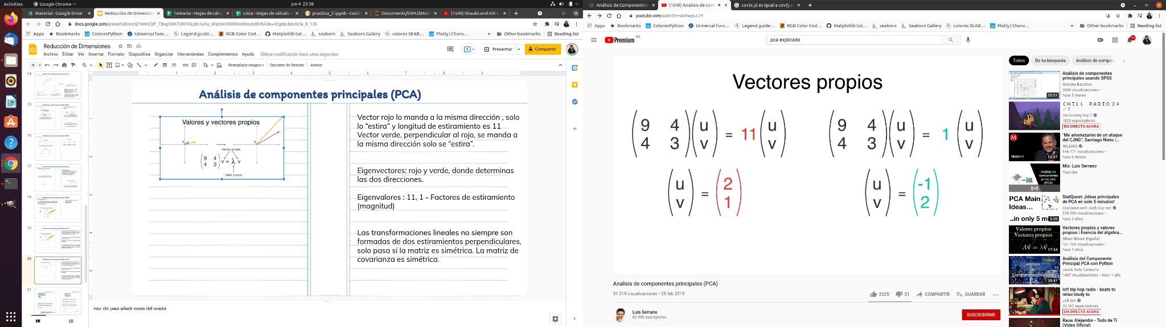
Análisis de componentes principales (PCA)

Slide 22
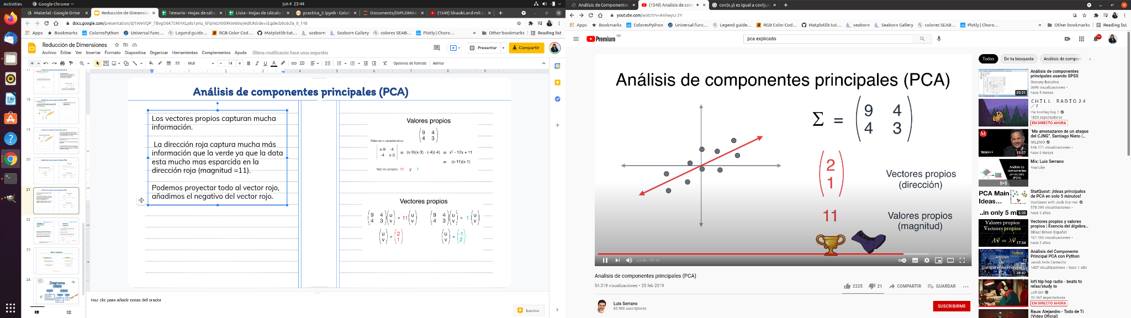
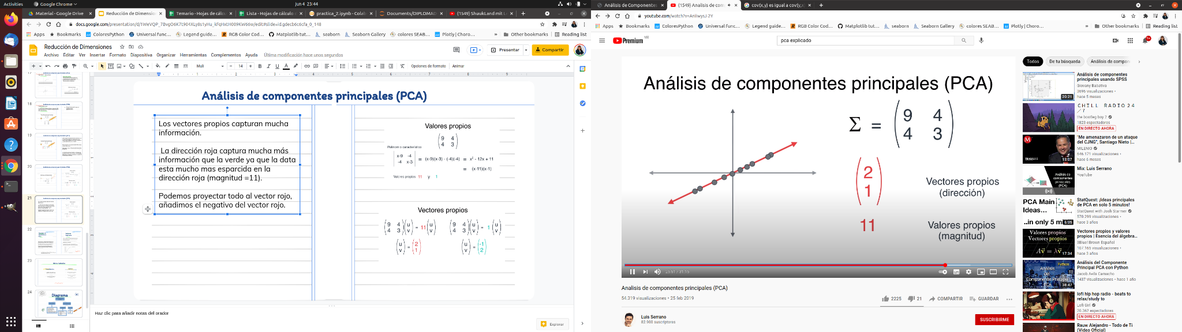
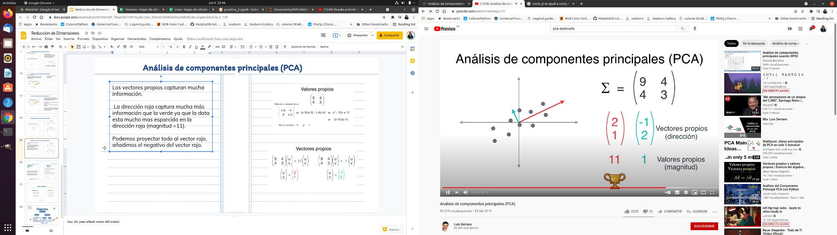
Análisis de componentes principales (PCA)
Los vectores propios capturan mucha información.
La dirección roja captura mucha más información que la verde ya que la data esta mucho mas esparcida en la dirección roja (magnitud =11).
Podemos proyectar todo al vector rojo, añadimos el negativo del vector rojo.

Slide 23
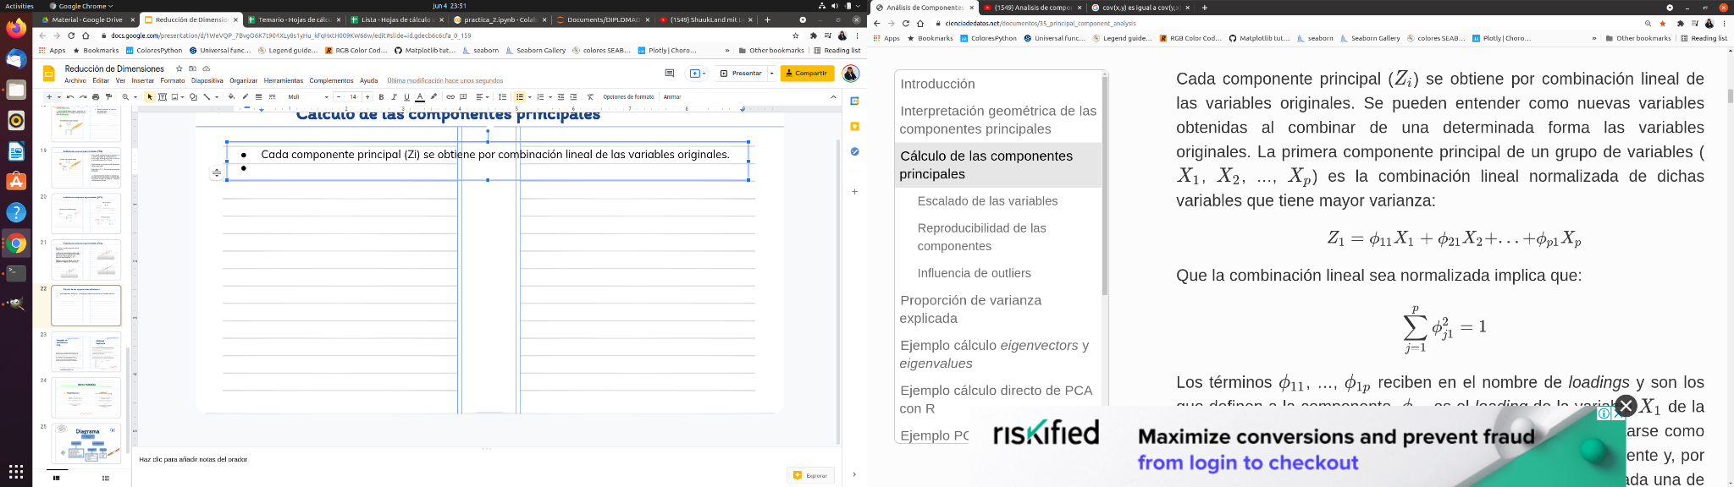
Cálculo de las componentes principales
Cada componente principal (Zi) se obtiene por combinación lineal de las variables originales.
Los loadings pueden interpretarse como el peso/importancia que tiene cada variable en cada componente y, por lo tanto, ayudan a conocer que tipo de información recoge cada una de las componentes.
Dado un set de datos X con n observaciones y p variables, el proceso a seguir para calcular la primera componente principal es:
Centralización de las variables: se resta a cada valor la media de la variable a la que pertenece. Con esto se consigue que todas las variables tengan media cero.
Se resuelve un problema de optimización para encontrar el valor de los loadings con los que se maximiza la varianza. Una forma de resolver esta optimización es mediante el cálculo de eigenvector-eigenvalue de la matriz de covarianzas.
Una vez calculada la primera componente (Z1) se calcula la segunda (Z2) repitiendo el mismo proceso, pero añadiendo la condición de que la combinación lineal no puede estar correlacionada con la primera componente. Esto equivale a decir que Z1 y Z2 tienen que ser perpendiculares.
El orden de importancia de las componentes viene dado por la magnitud del eigenvalue asociado a cada eigenvector.

Slide 24
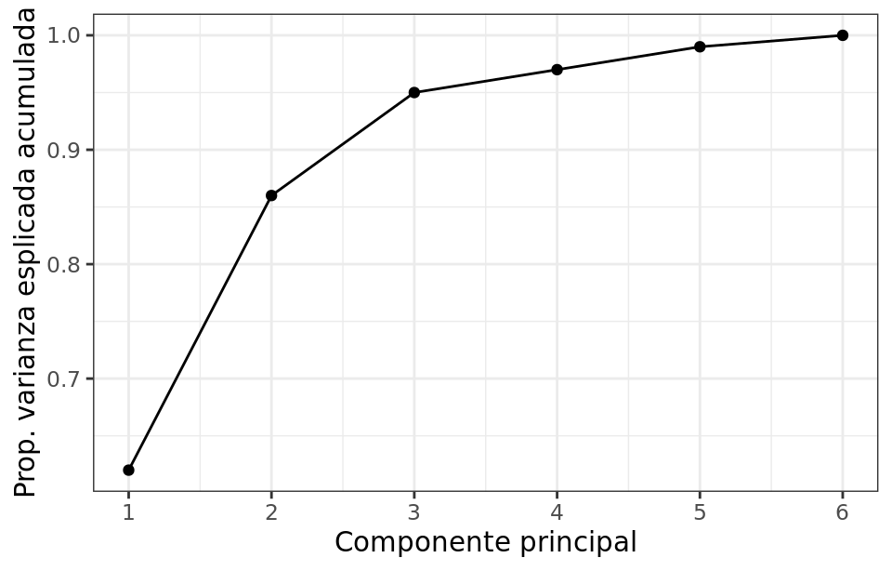
Escalado de Variables en PCA
Varianza Explicada
Con PCA podemos conocer cuánta información es capaz de capturar cada una de las componentes principales obtenidas.
La varianza explicada acumulada de todas las componentes es siempre 1.
Se puede hacer un filtro adicional sobre las componentes principales , seleccionando aquellas que sumadas tengas una varianza explicada alta.
El proceso de PCA identifica aquellas direcciones en las que la varianza es mayor. Como la varianza de una variable se mide en su misma escala elevada al cuadrado, si antes de calcular las componentes no se estandarizan todas las variables para que tengan media 0 y desviación estándar 1, aquellas variables cuya escala sea mayor dominarán al resto. De ahí que sea recomendable estandarizar siempre los datos.
**Al trabajar con varianzas, el método PCA es altamente sensible a outliers, por lo que es altamente recomendable estudiar si los hay

Slide 25
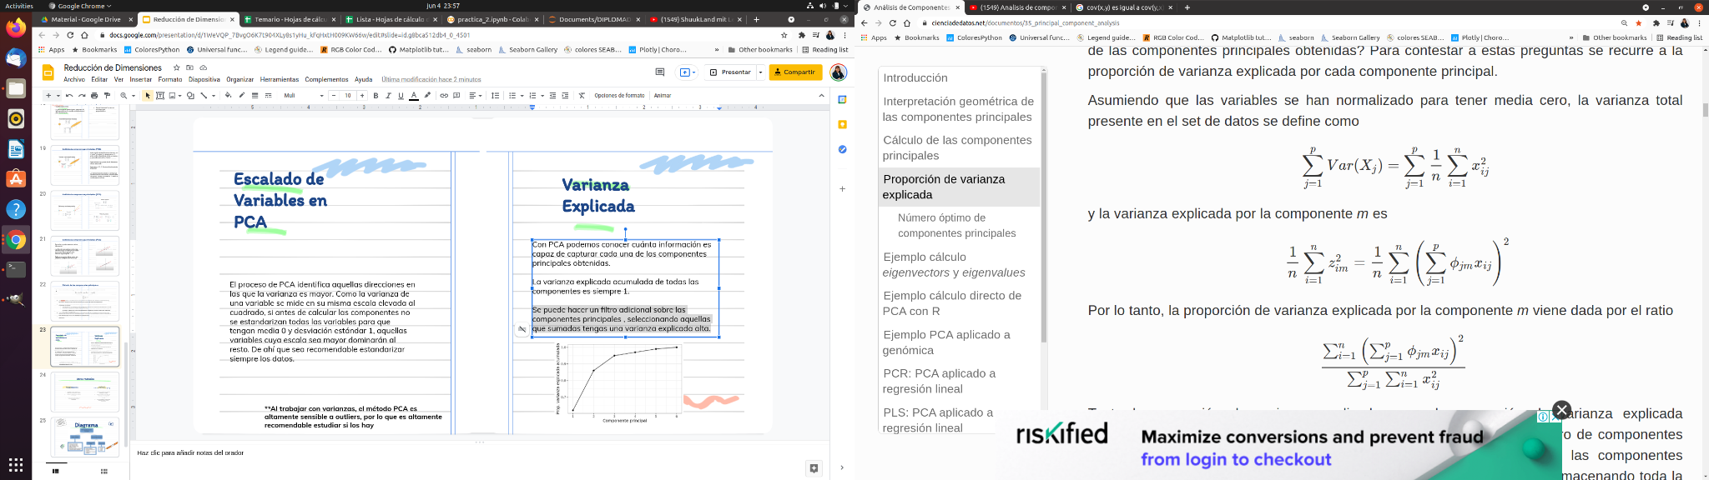
Varianza Explicada
Por lo tanto, la proporción de varianza explicada por la componente m viene dada por el ratio
Asumiendo que las variables se han normalizado para tener media cero, la varianza total presente en el set de datos se define como:
Varianza por componente :

Slide 26
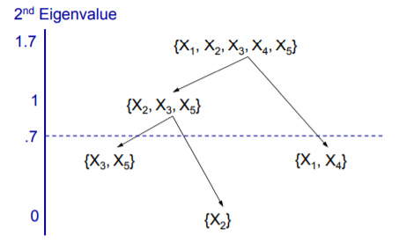
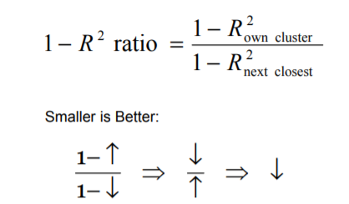
VarClus
El principio principal de este algoritmo es que agrupa las variables por valores R ^ 2.
Cada grupo tiene varias características con alta correlación dentro del grupo y baja correlación entre grupos.
Entonces, terminamos con grupos de características donde las características más similares se unen.
Después de esto, seleccionamos la característica con el valor más alto de ratio R ^ 2 en cada grupo para eliminar las otras características dentro del grupo que están correlacionadas con ella.

Slide 27
Otros métodos
Forward Selection
Backward Selection/elimination (RFE)
Identificar la mejor variable (p. Ej., basada en la precisión del modelo)
Agregue la siguiente mejor variable en el modelo
Y así sucesivamente hasta que se satisfagan algunos criterios predefinidos
Comience con todas las variables incluidas en el modelo
Elimine la variable menos útil (p. Ej., Basada en la disminución más pequeña en la precisión del modelo)
Y así sucesivamente hasta que se satisfagan algunos criterios predefinidos

Slide 28
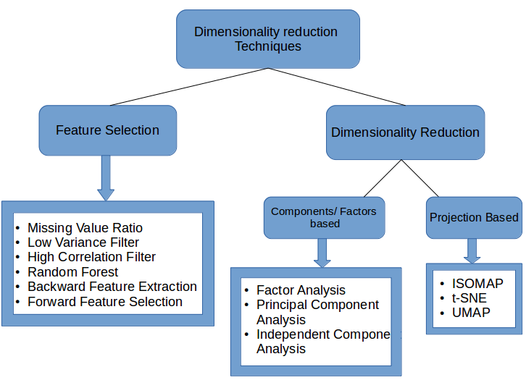
Diagrama

Slide 29
Resumen
Proporción de valores perdidos : si el conjunto de datos tiene demasiados valores perdidos, usamos este enfoque para reducir el número de variables. Podemos eliminar las variables que tienen una gran cantidad de valores perdidos en ellas
Filtro de baja varianza : aplicamos este enfoque para identificar y eliminar variables constantes del conjunto de datos. La variable objetivo no se ve afectada indebidamente por variables con baja varianza y, por lo tanto, estas variables se pueden descartar
Filtro de alta correlación : un par de variables que tienen una alta correlación aumenta la multicolinealidad en el conjunto de datos. Entonces, podemos usar esta técnica para encontrar características altamente correlacionadas y eliminarlas en consecuencia.
Bosque aleatorio : esta es una de las técnicas más comúnmente utilizadas que nos dice la importancia de cada característica presente en el conjunto de datos. Podemos encontrar la importancia de cada característica y mantener la mayoría de las características principales, lo que resulta en una reducción de dimensionalidad.
Eliminación hacia atrás y hacia adelante requieren de mucho tiempo de cálculo y por lo tanto se utilizan generalmente en conjuntos de datos más pequeños
Análisis factorial : esta técnica es más adecuada para situaciones en las que tenemos un conjunto de variables altamente correlacionadas. Divide las variables en función de su correlación en diferentes grupos y representa a cada grupo con un factor
Análisis de componentes principales : esta es una de las técnicas más utilizadas para tratar con datos lineales. Divide los datos en un conjunto de componentes que intentan explicar la mayor varianza posible.
Análisis de componentes independientes : podemos utilizar ICA para transformar los datos en componentes independientes que describen los datos utilizando una menor cantidad de componentes.
ISOMAP : utilizamos esta técnica cuando los datos son fuertemente no lineales
t-SNE : esta técnica también funciona bien cuando los datos son fuertemente no lineales. Funciona muy bien también para visualizaciones.
UMAP : esta técnica funciona bien para datos de gran dimensión. Su tiempo de ejecución es más corto en comparación con t-SNE

